Slide 1
主要内容和要求：
第3章 高频功率放大电路
1.掌握丙类谐振功放的组成和工作原理；
2.掌握丙类谐振功放的性能分析：负载特性、放大特性、基极调制特性和集电极调制特性；
3.掌握谐振功放的直流馈电线路和匹配网络
4.了解宽带高频功率放大电路。

Slide 2
第3章 高频功率放大器
３.１ 概述
３.２ 丙类谐振功率放大电路
３.３ 宽带高频功率放大电路与功率合成电路
３.４ 集成高频功率放大电路及应用简介
３.５ 章末小结

Slide 3
3.1 概述
1.什么叫功率放大电路？(《模拟电路》)
在实用电路中，往往要求放大电路的末级（即输出级）输出一定功率，以驱动负载。能够向负载提供足够信号功率的放大电路称为功率放大电路，简称功放。
功放实质上是一个能量转换器，把电源供给的直流能量转化为交流能量。同时必然存在一定的能量损耗。
功放既不是单纯追求输出高电压，也不是单纯追求输出大电流，而是追求在电源（直流）电压确定的情况下，输出尽可能大的功率。
主要类型：甲类、乙类、甲乙类、丙类、丁类等。
主要指标：输出功率P_{o} 、效率η和失真问题。

Slide 4
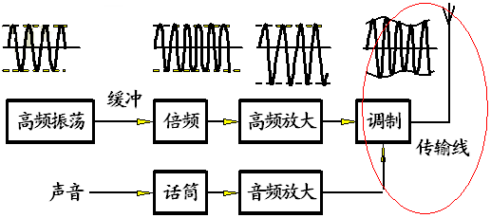
2. 高频(谐振)功率放大器
放大高频大信号使发射机末级获得足够大的发射功率。

Slide 5

单选题
2分
1. 低频功放一般工作在（）。
A
甲类
B
乙类
C
甲乙类
D
丙类
提交

Slide 6
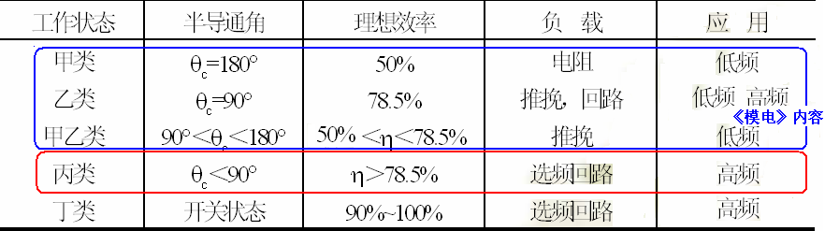
3. 高频功率放大器的工作状态：
功率放大器一般分为甲类、乙类、甲乙类、丙类等工作方式，为了进一步提高工作效率还提出了丁类与戊类放大器。

Slide 7
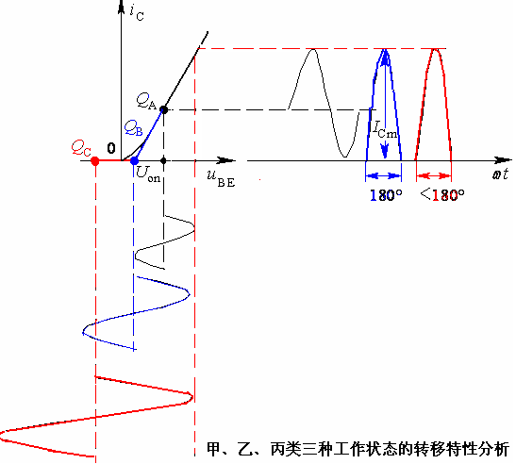
高频功率放大器通常工作于丙类工作状态，属于非线性电路。
高频功率放大器通常用来放大窄带高频信号,其工作状态通常选为丙类工作状态(θc＜90°)，为了不失真的放大信号，它的负载必须是谐振回路。
功率放大电路是大信号工作, 而在大信号工作时必须考虑晶体管的非线性特性, 这样将使分析比较复杂。为简化分析, 可以将晶体管特性曲线理想化, 即用一条或几条直线组成折线来代替, 称为折线近似分析法。

Slide 8
单选题
2分
2. 高频谐振功放一般工作在（）。
A
甲类
B
乙类
C
甲乙类
D
丙类
提交

Slide 9
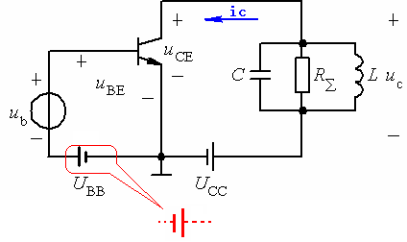
3.2 丙类谐振功率放大电路
3.2.1 工作原理
1.丙类谐振功率放大器的电路结构
晶体管的作用是在将供电电源的直流能量转变为交流能量的过程中起开关控制作用。
谐振回路LC是晶体管的负载。
电路工作在丙类工作状态，注意UBB的方向(负向偏置)。

Slide 10
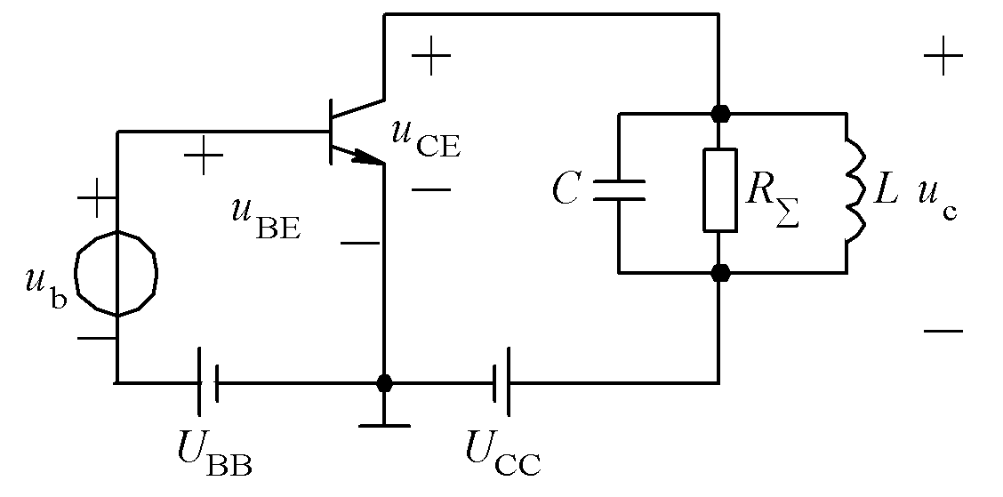
u_{BE}=U_{BB}+u_{b}=U_{BB}+U_{bm}cosω₀t (3.2.1)
u_{CE}=U_{CC}+u_{c}=U_{CC}-I_{c1m}R_{Σ}cosω₀t
=U_{CC}-U_{cm}cosω₀t （3.2.2）

Slide 11
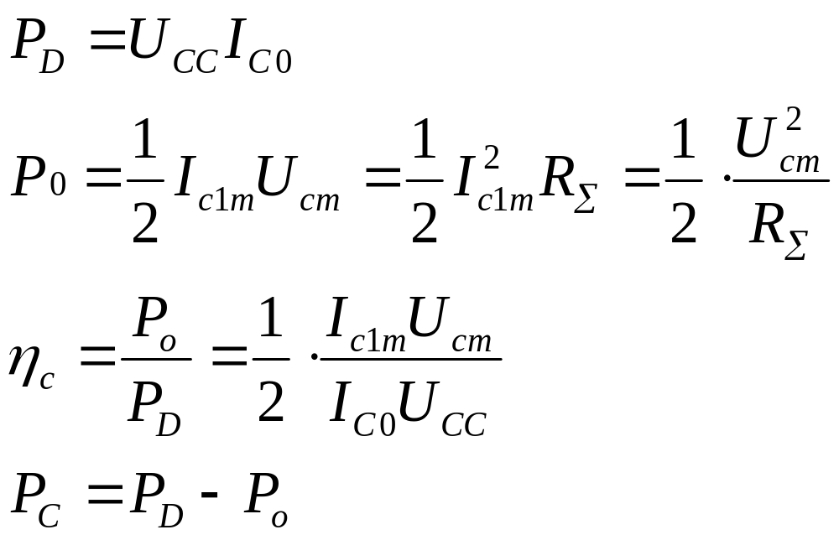
(3.2.3)
(3.2.4)
(3.2.5)
从公式(3.2.5)可知, 如果要提高效率, 需增大I_{c1m}或减小I_{C0}(减小I_{C0}即减小集电极平均电流, 通过降低静态工作点可以实现)。
工程上通常用dBm作为功率的单位，转换式为10lgP（dBm），其中P的单位是mW。 例如，1mW=0 dBm，100mW=20 dBm

Slide 12
单选题
2分
3. 高频谐振功放的半导通角度为（）。
A
小于90º
B
大于90º
C
90º
D
180º
提交

Slide 13
图 3.2.2 甲、 乙、 丙类三种工作状态下的转移特性分析

Slide 14
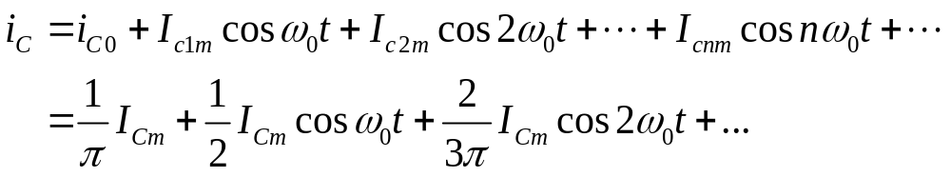
1.甲类：
在甲类工作状态时, 为保证不失真, 必须满足I_{c1m}≤I_{C0}, 又U_{cm}≤U_{CC}(忽略晶体管饱和压降), 所以由公式(3.2.5)可知, 最高效率为50%。
2.乙类：
在乙类工作状态时, 集电极电流是在半个周期内导通的尖顶余弦脉冲, 可以用傅氏级数展开为:
其中I_{Cm}是尖顶余弦脉冲的高度, 即集电极电流最大值。

Slide 15
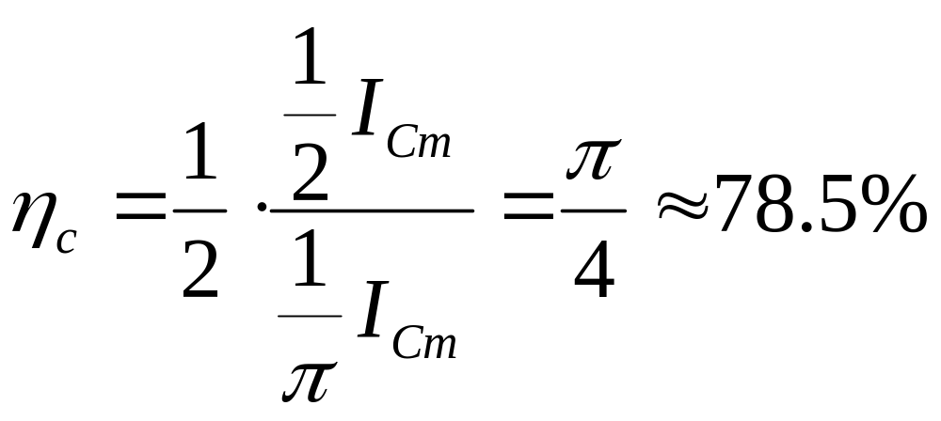
由此 可求得在U_{cm}=U_{CC}时的最高效率
在图3.2.2中, 随着基极偏置电压U_{BB}逐渐左移, 静态工作点逐渐降低, 晶体管的工作状态由甲类、乙类而进入丙类。由刚才的分析可知, 乙类的效率确实高于甲类。

